Slide 1
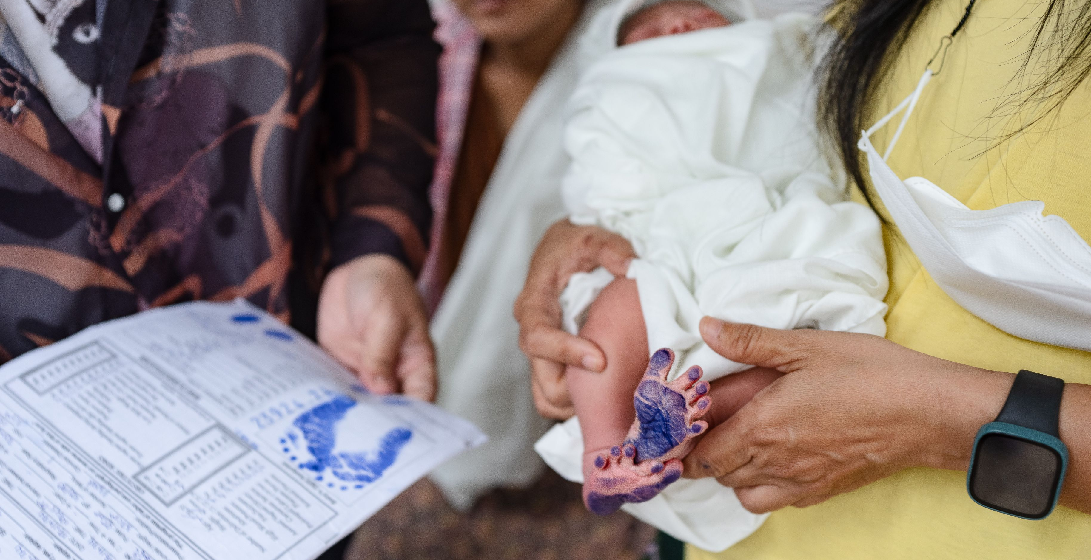
Tekst + afbeelding (L)
Kliniek biedt noodhulp aan vluchtelingen uit Myanmar

Slide 2
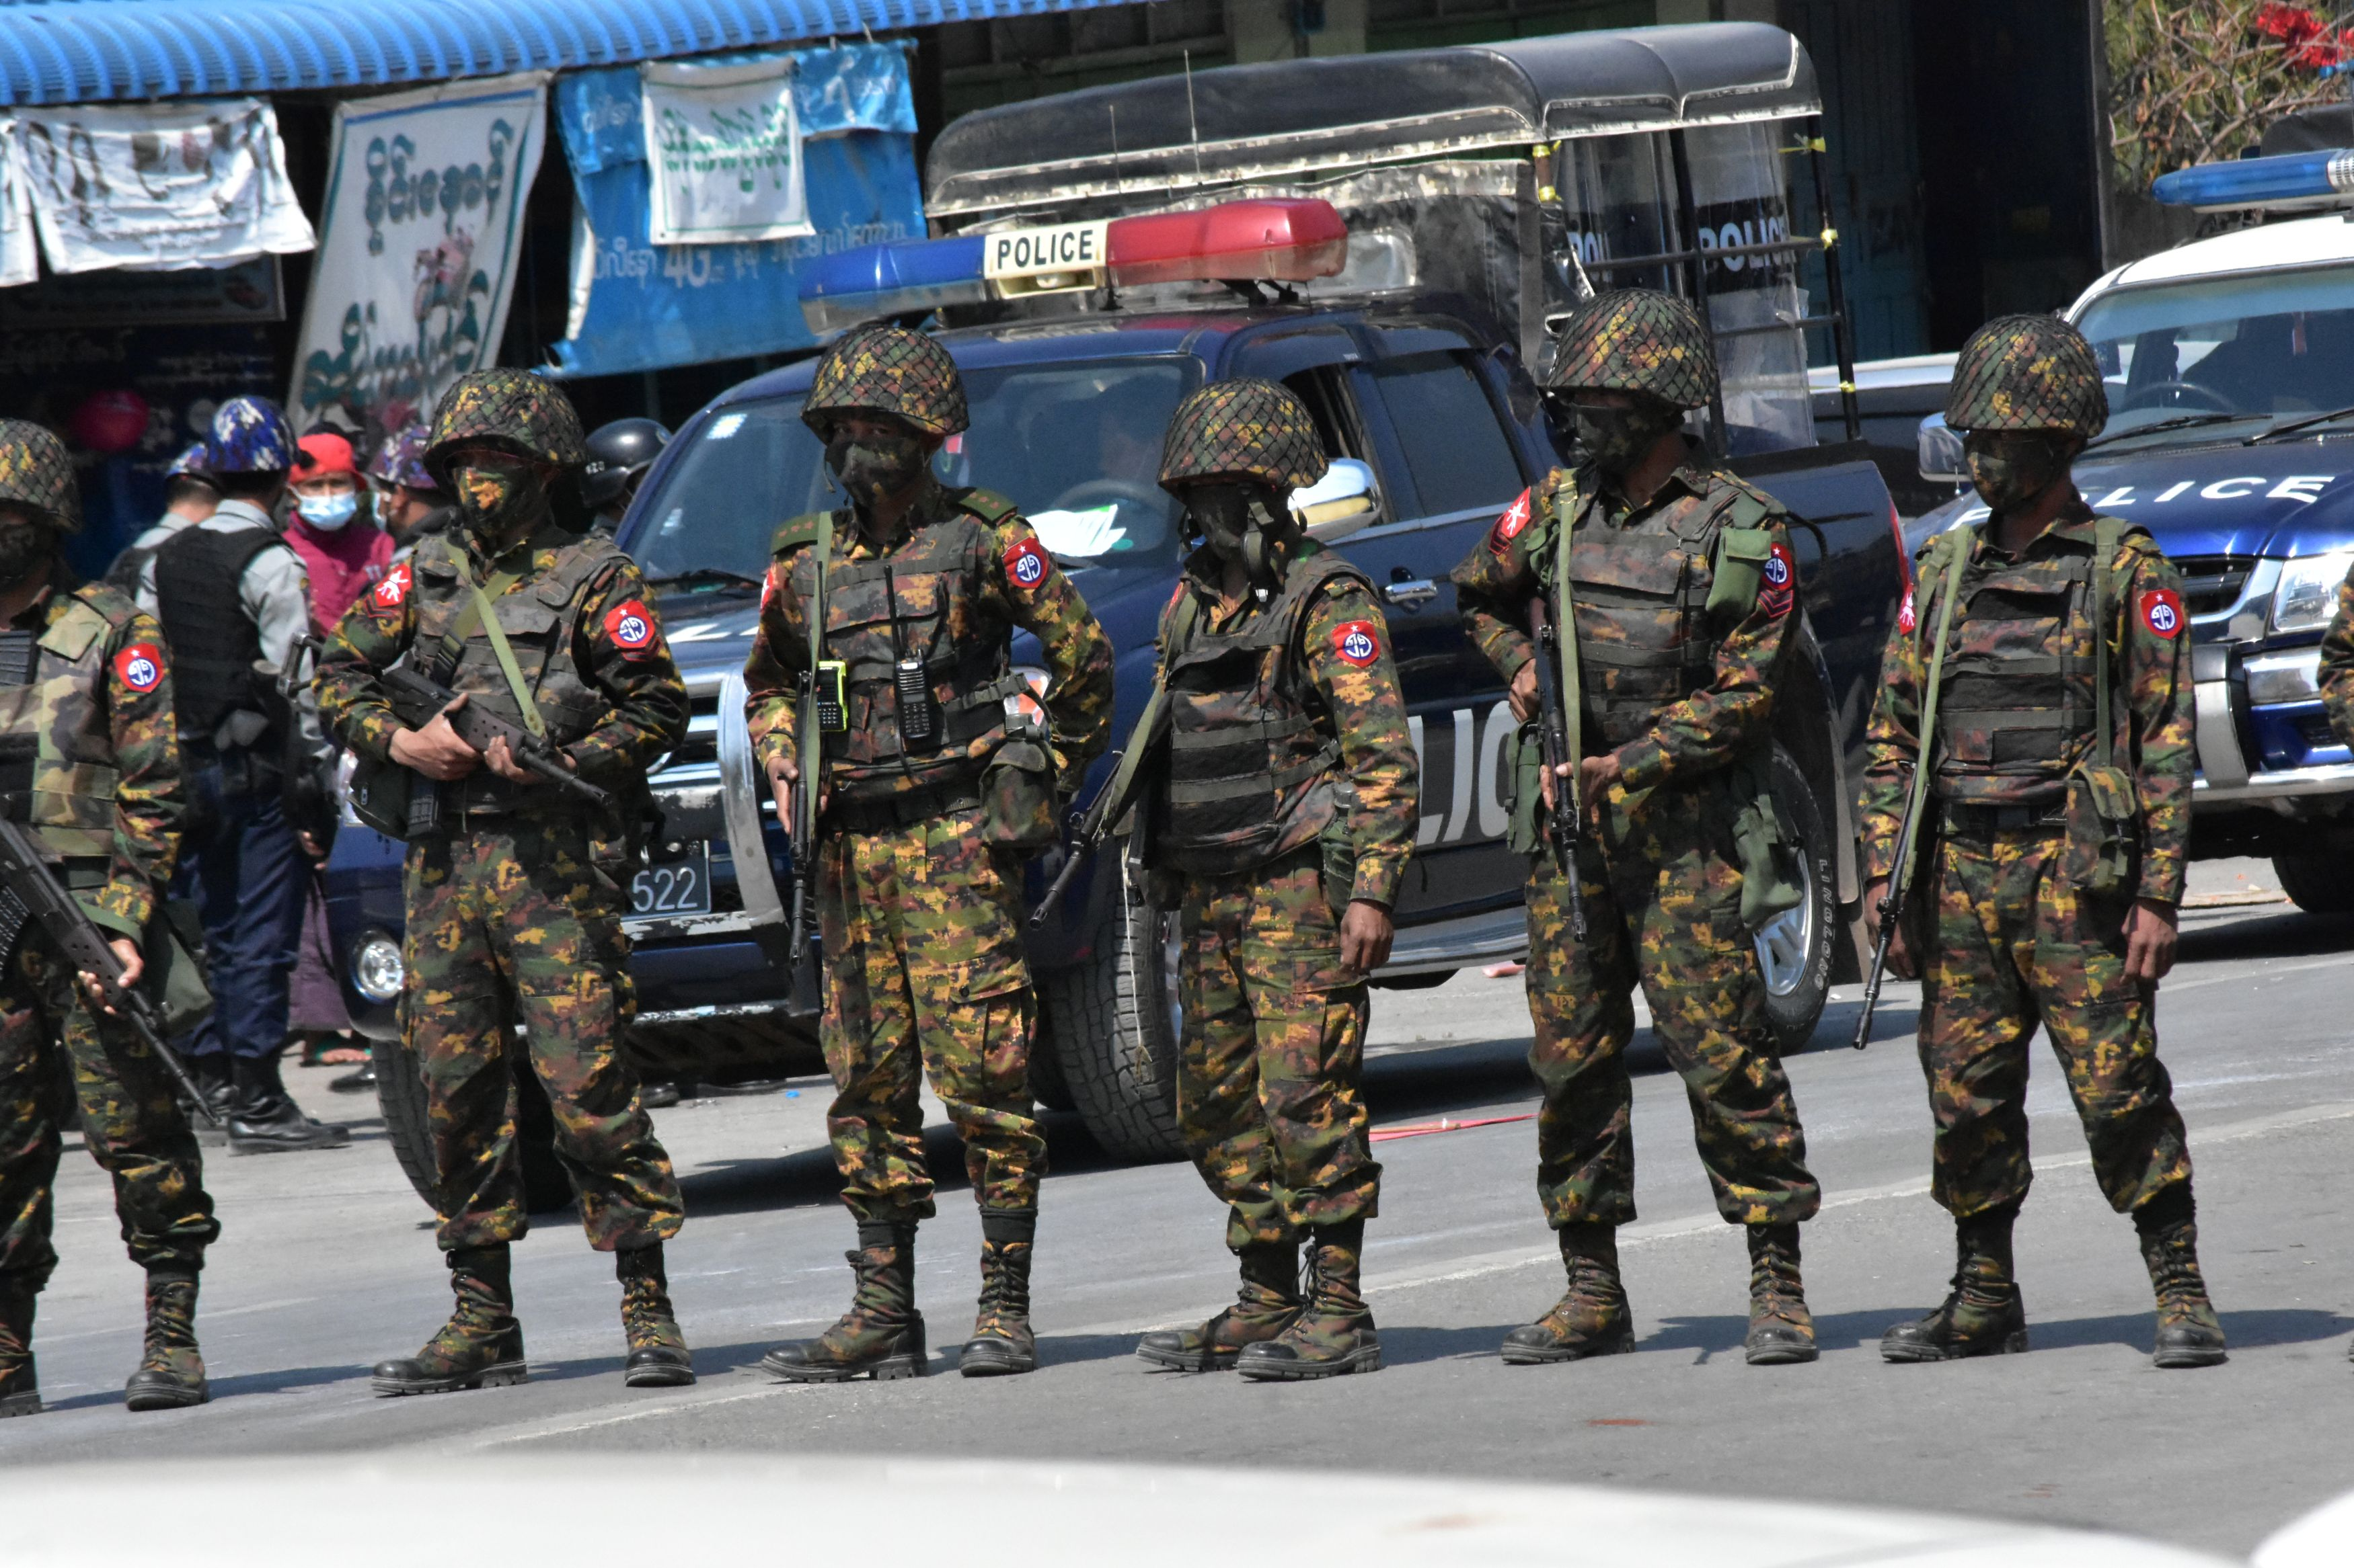
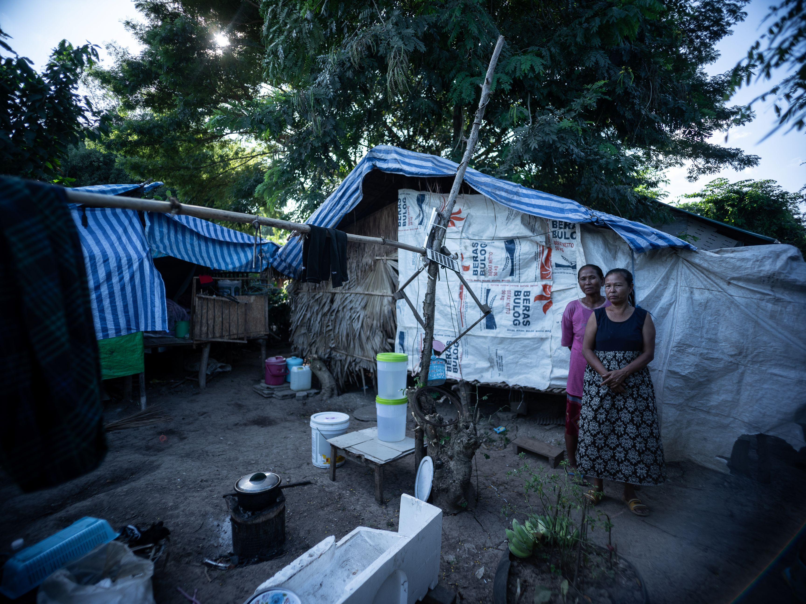
In Myanmar vindt een vergeten ramp plaats. Door het
voortdurende geweld zijn miljoenen mensen op de vlucht geslagen:
in eigen land of net over de grens in buurland Thailand.

Slide 3
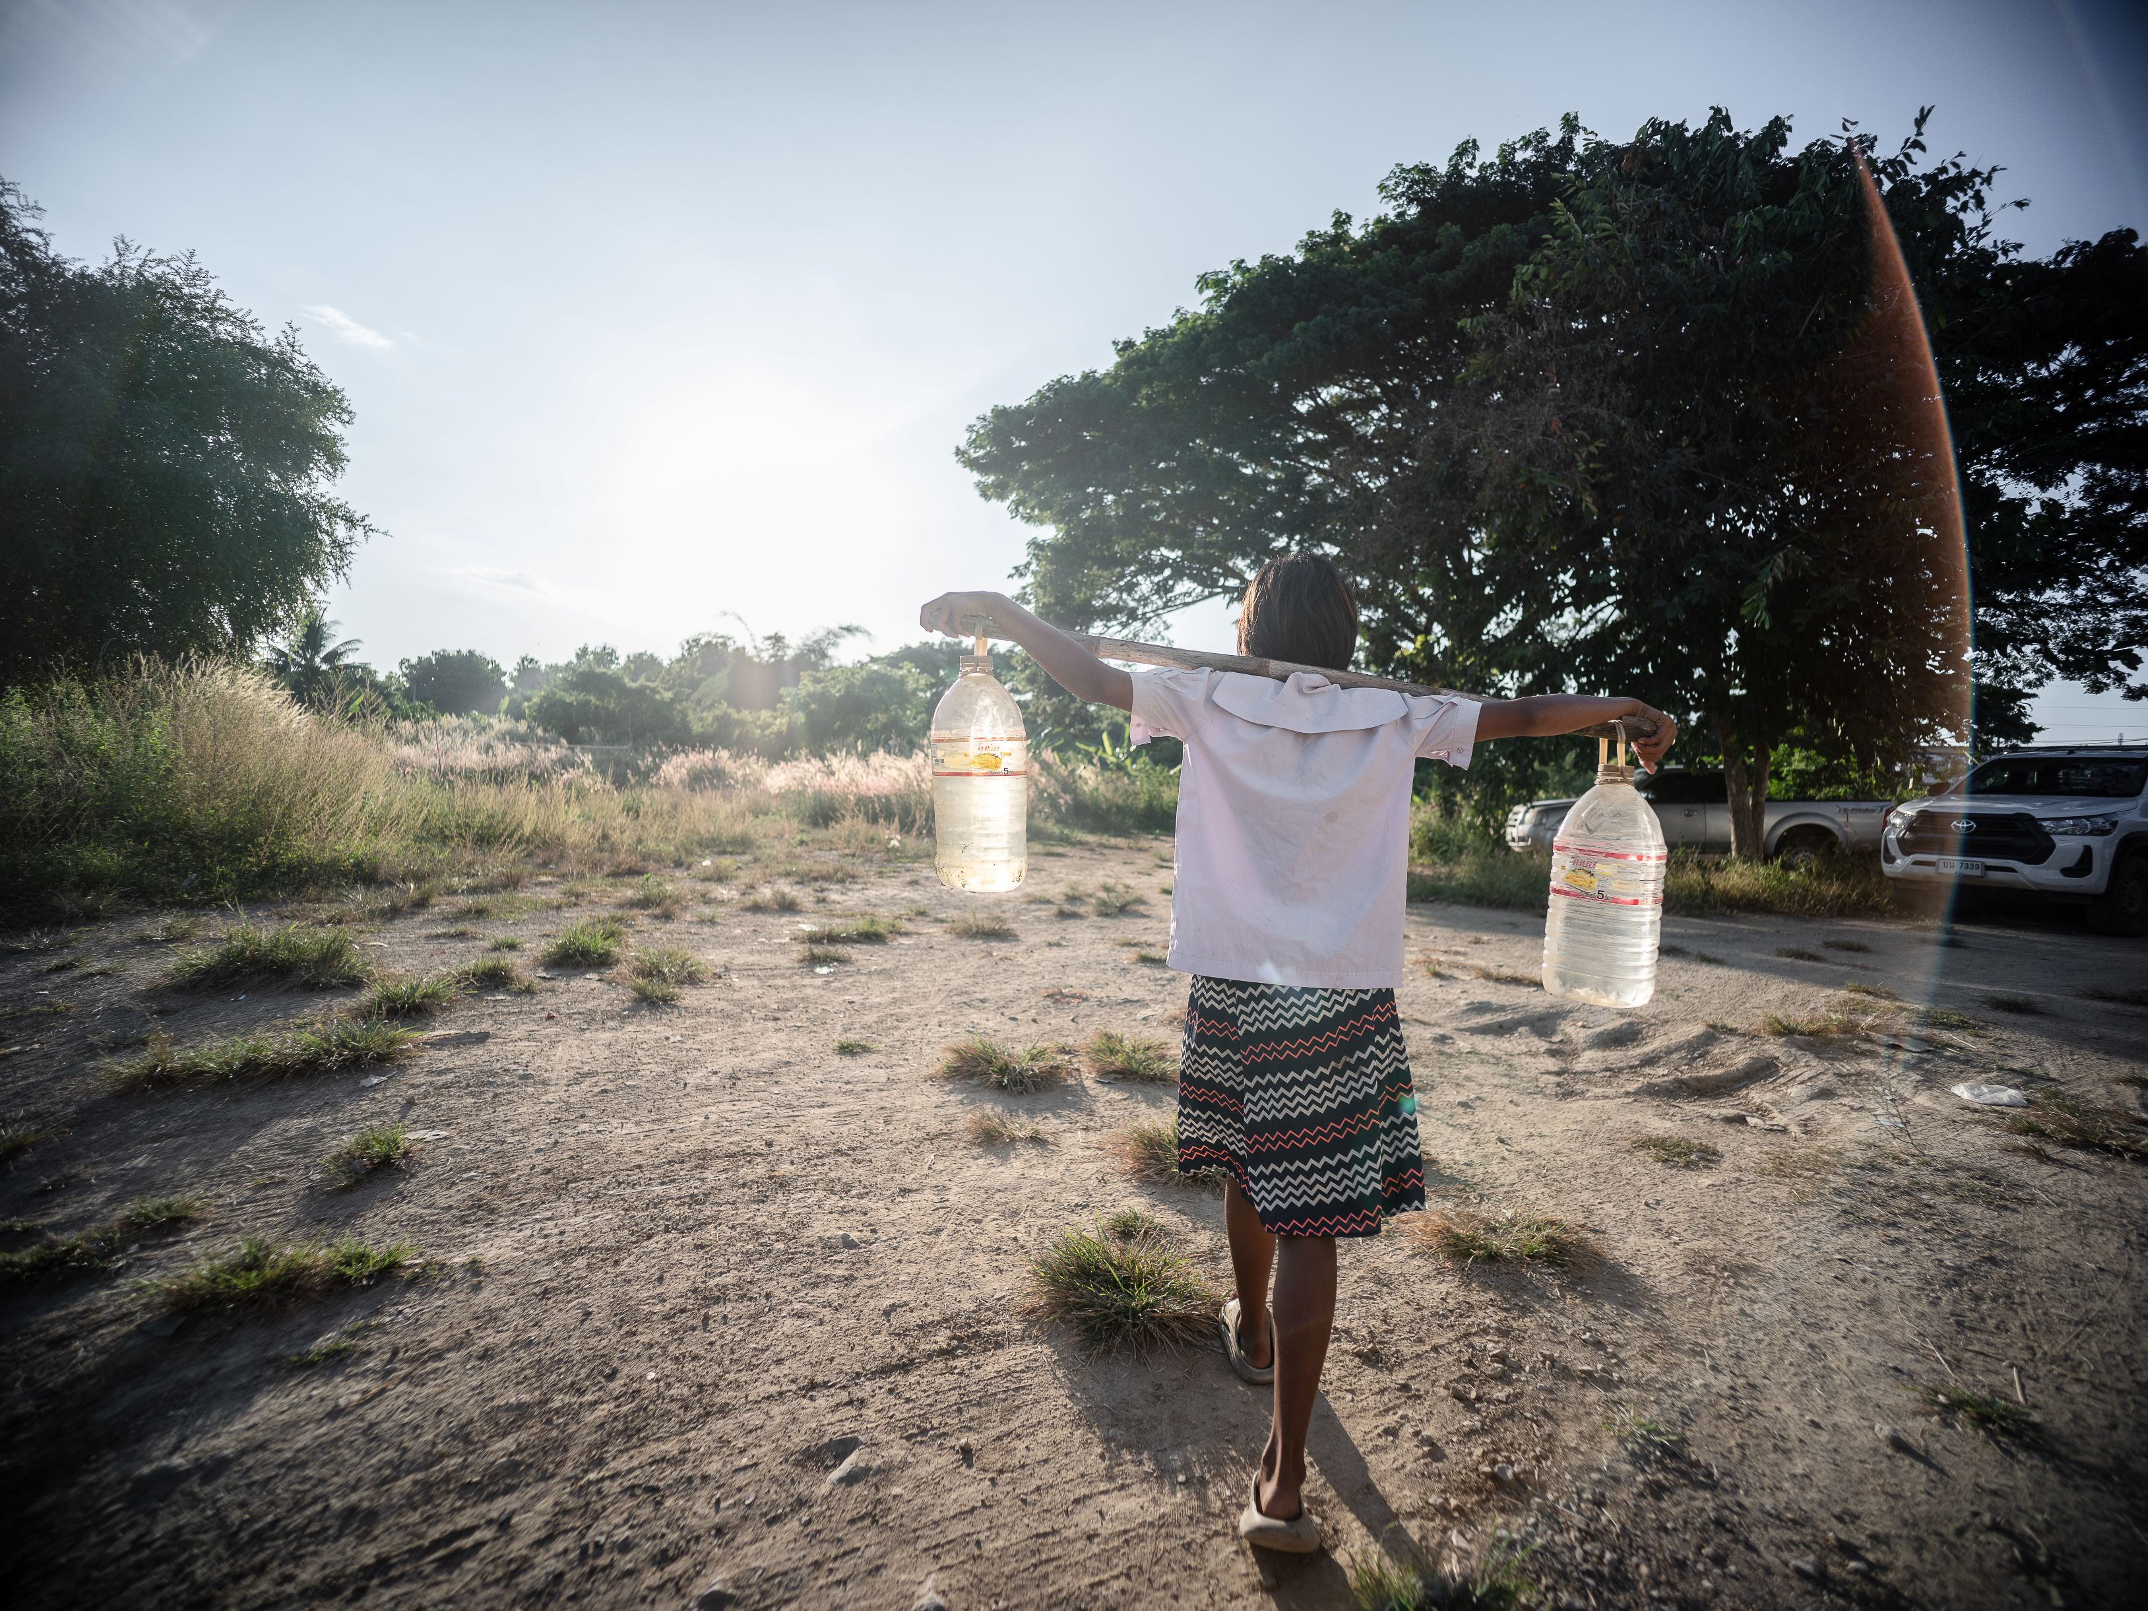
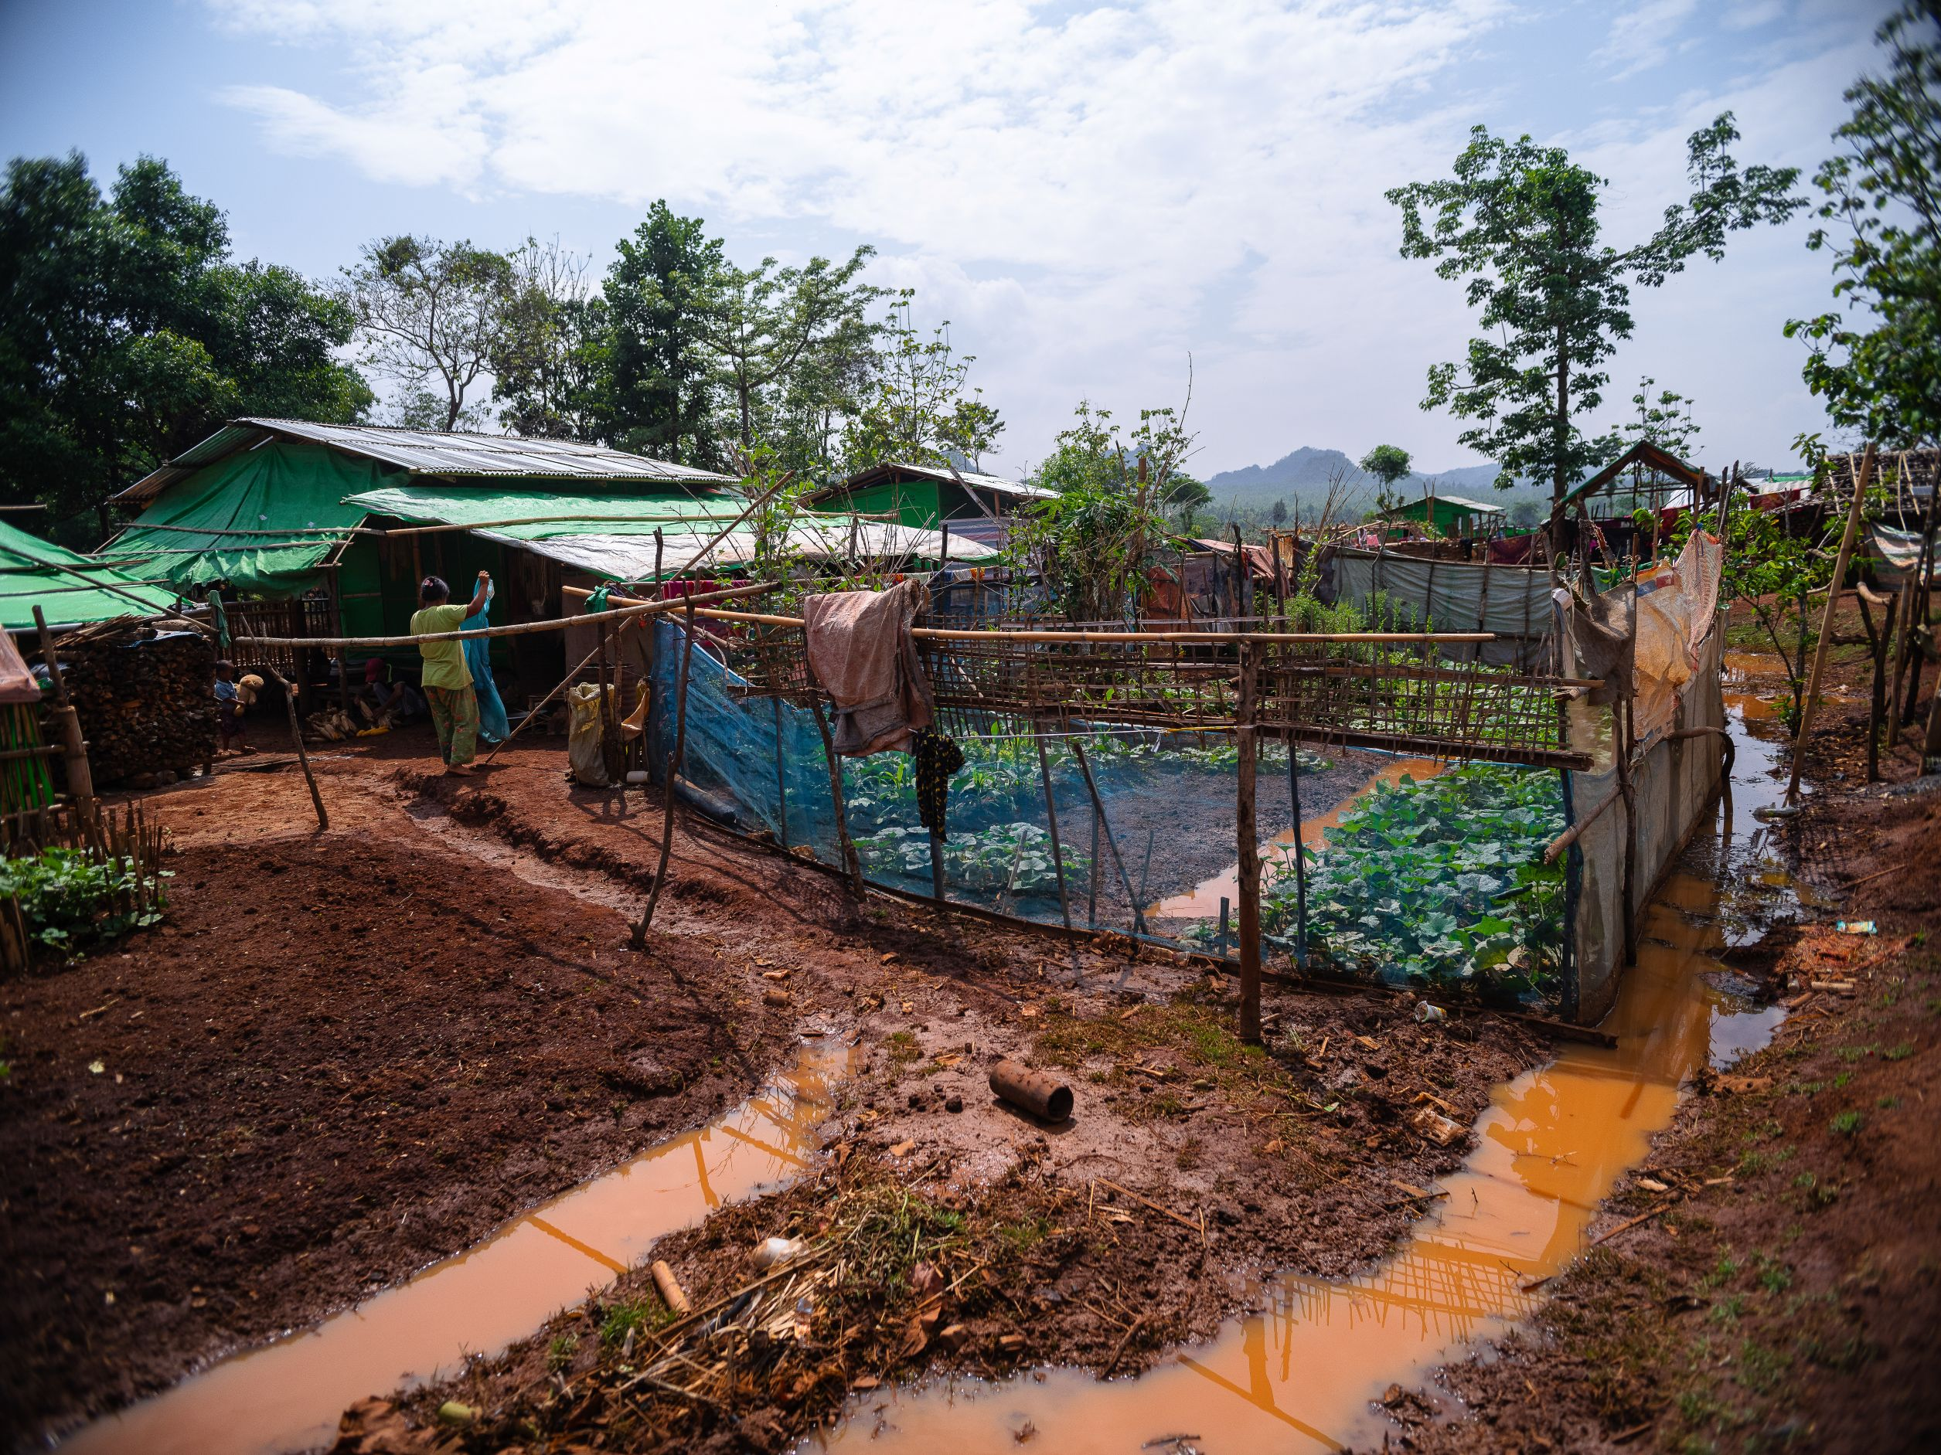
Veel vrouwen en kinderen komen ondervoed aan op de nieuwe plek. Ze verbouwden hun eigen voedsel. Nu dat gebombardeerd is, is er niets meer te eten. Ze moeten elders een nieuw bestaan opbouwen.

Slide 4
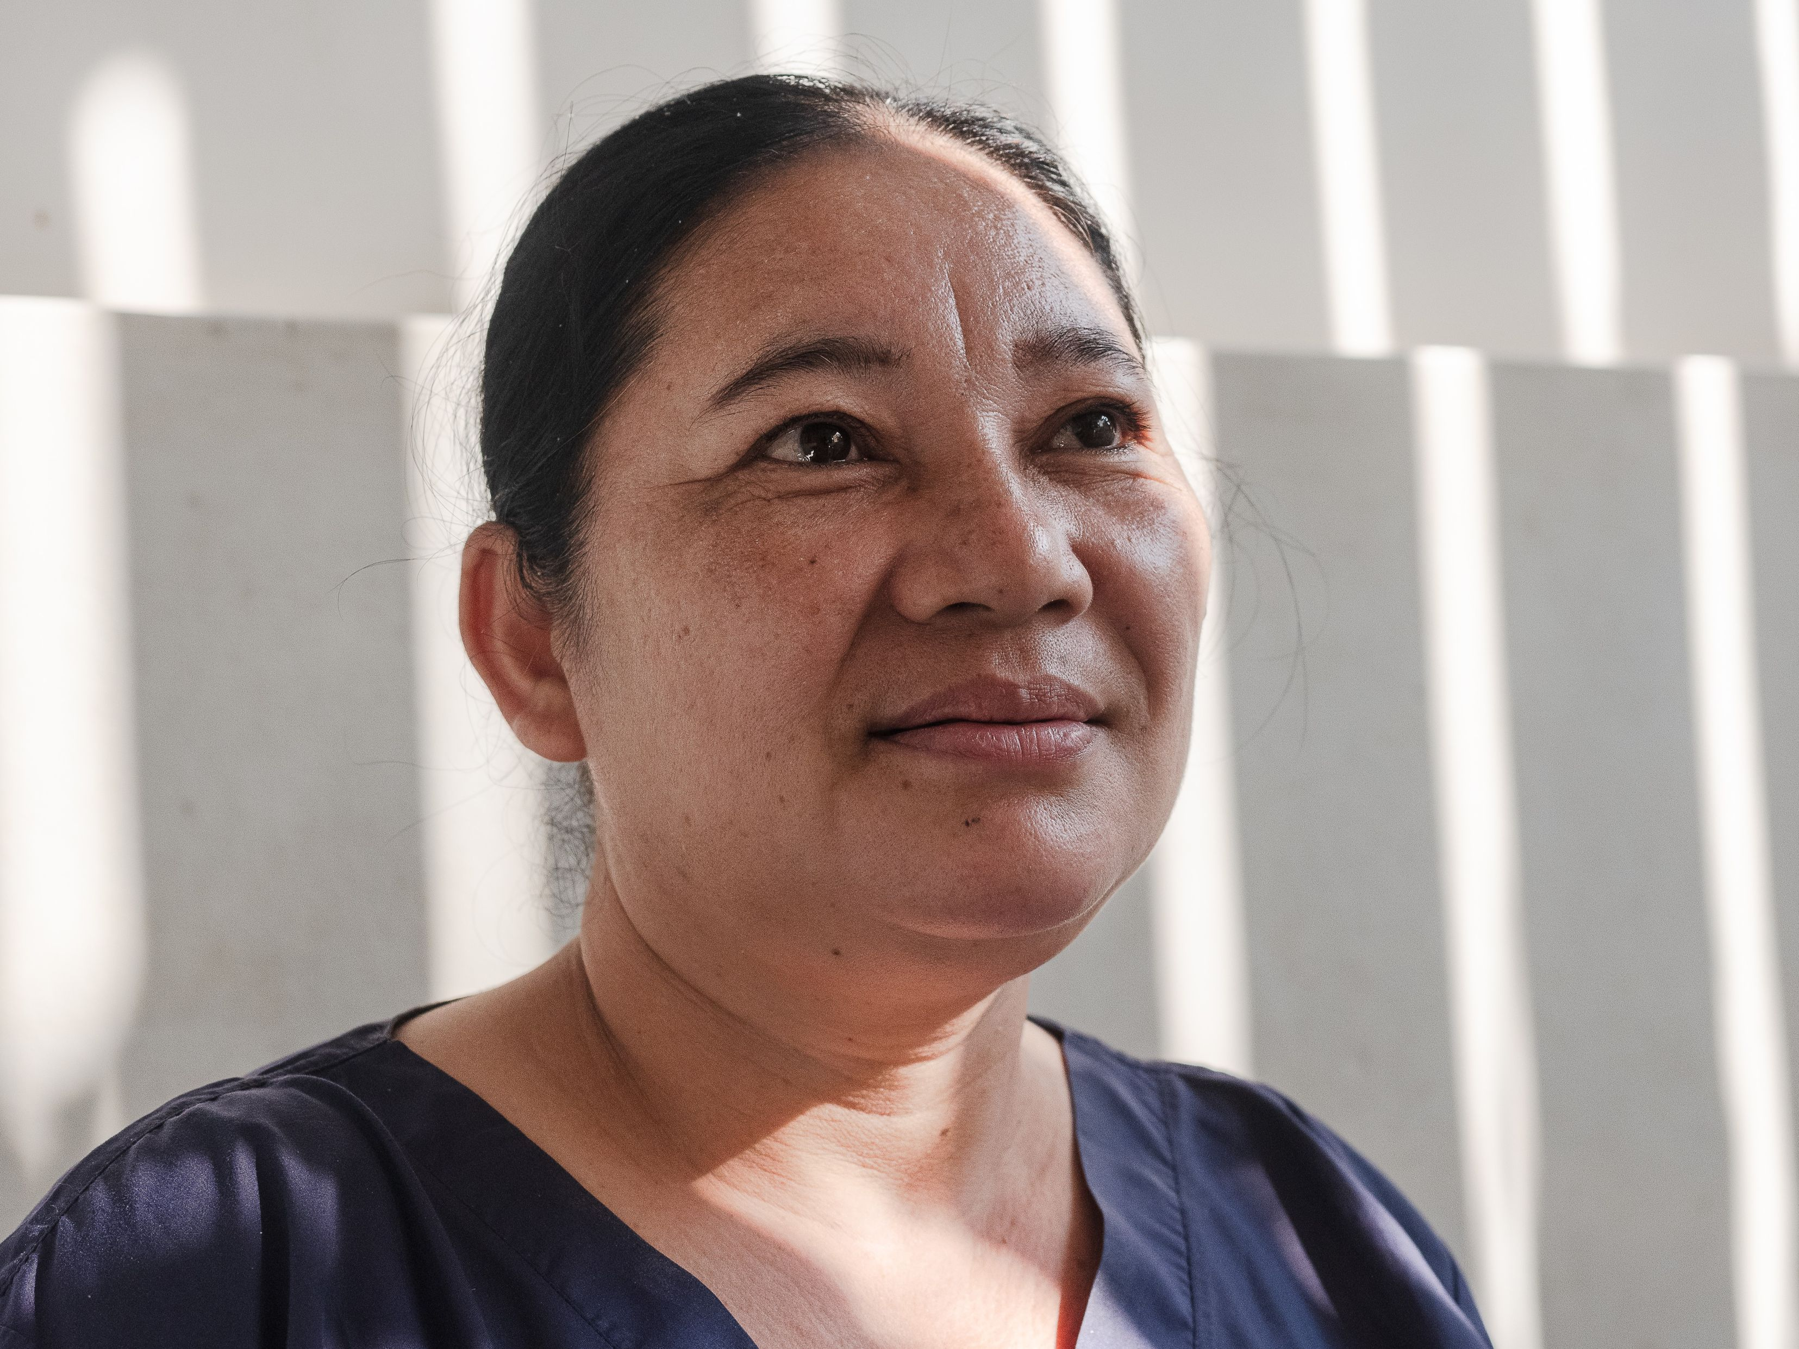
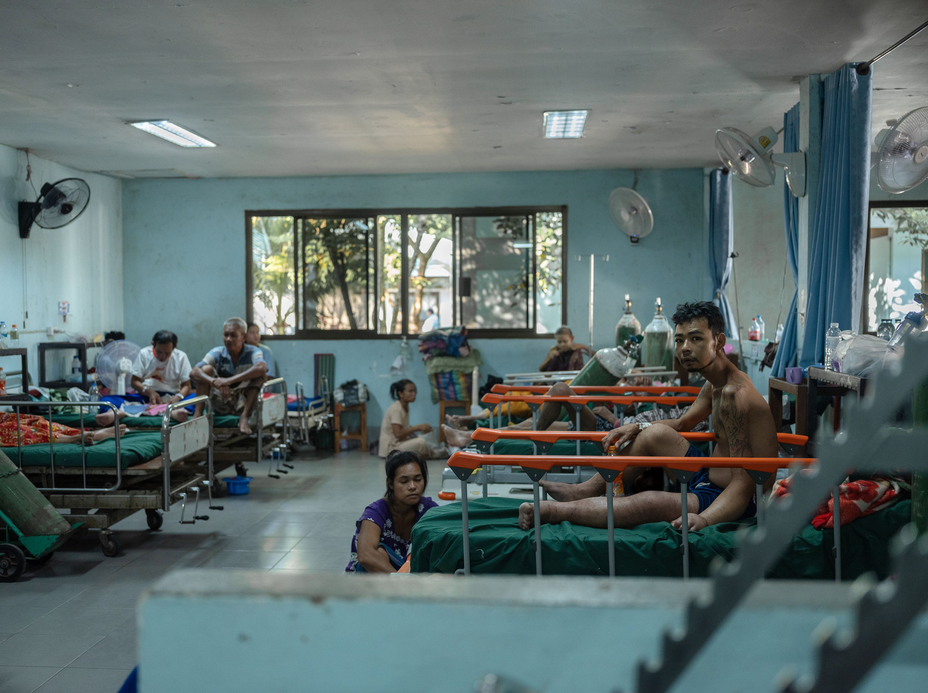
In Thailand, net over de grens, biedt Naw Padoe Paw in de Mae Tao-kliniek hulp aan vluchtelingen. Ze behandelen hier 300 mensen per dag. Mensen die zonder geld aankomen, krijgen toch medische zorg.

Slide 5
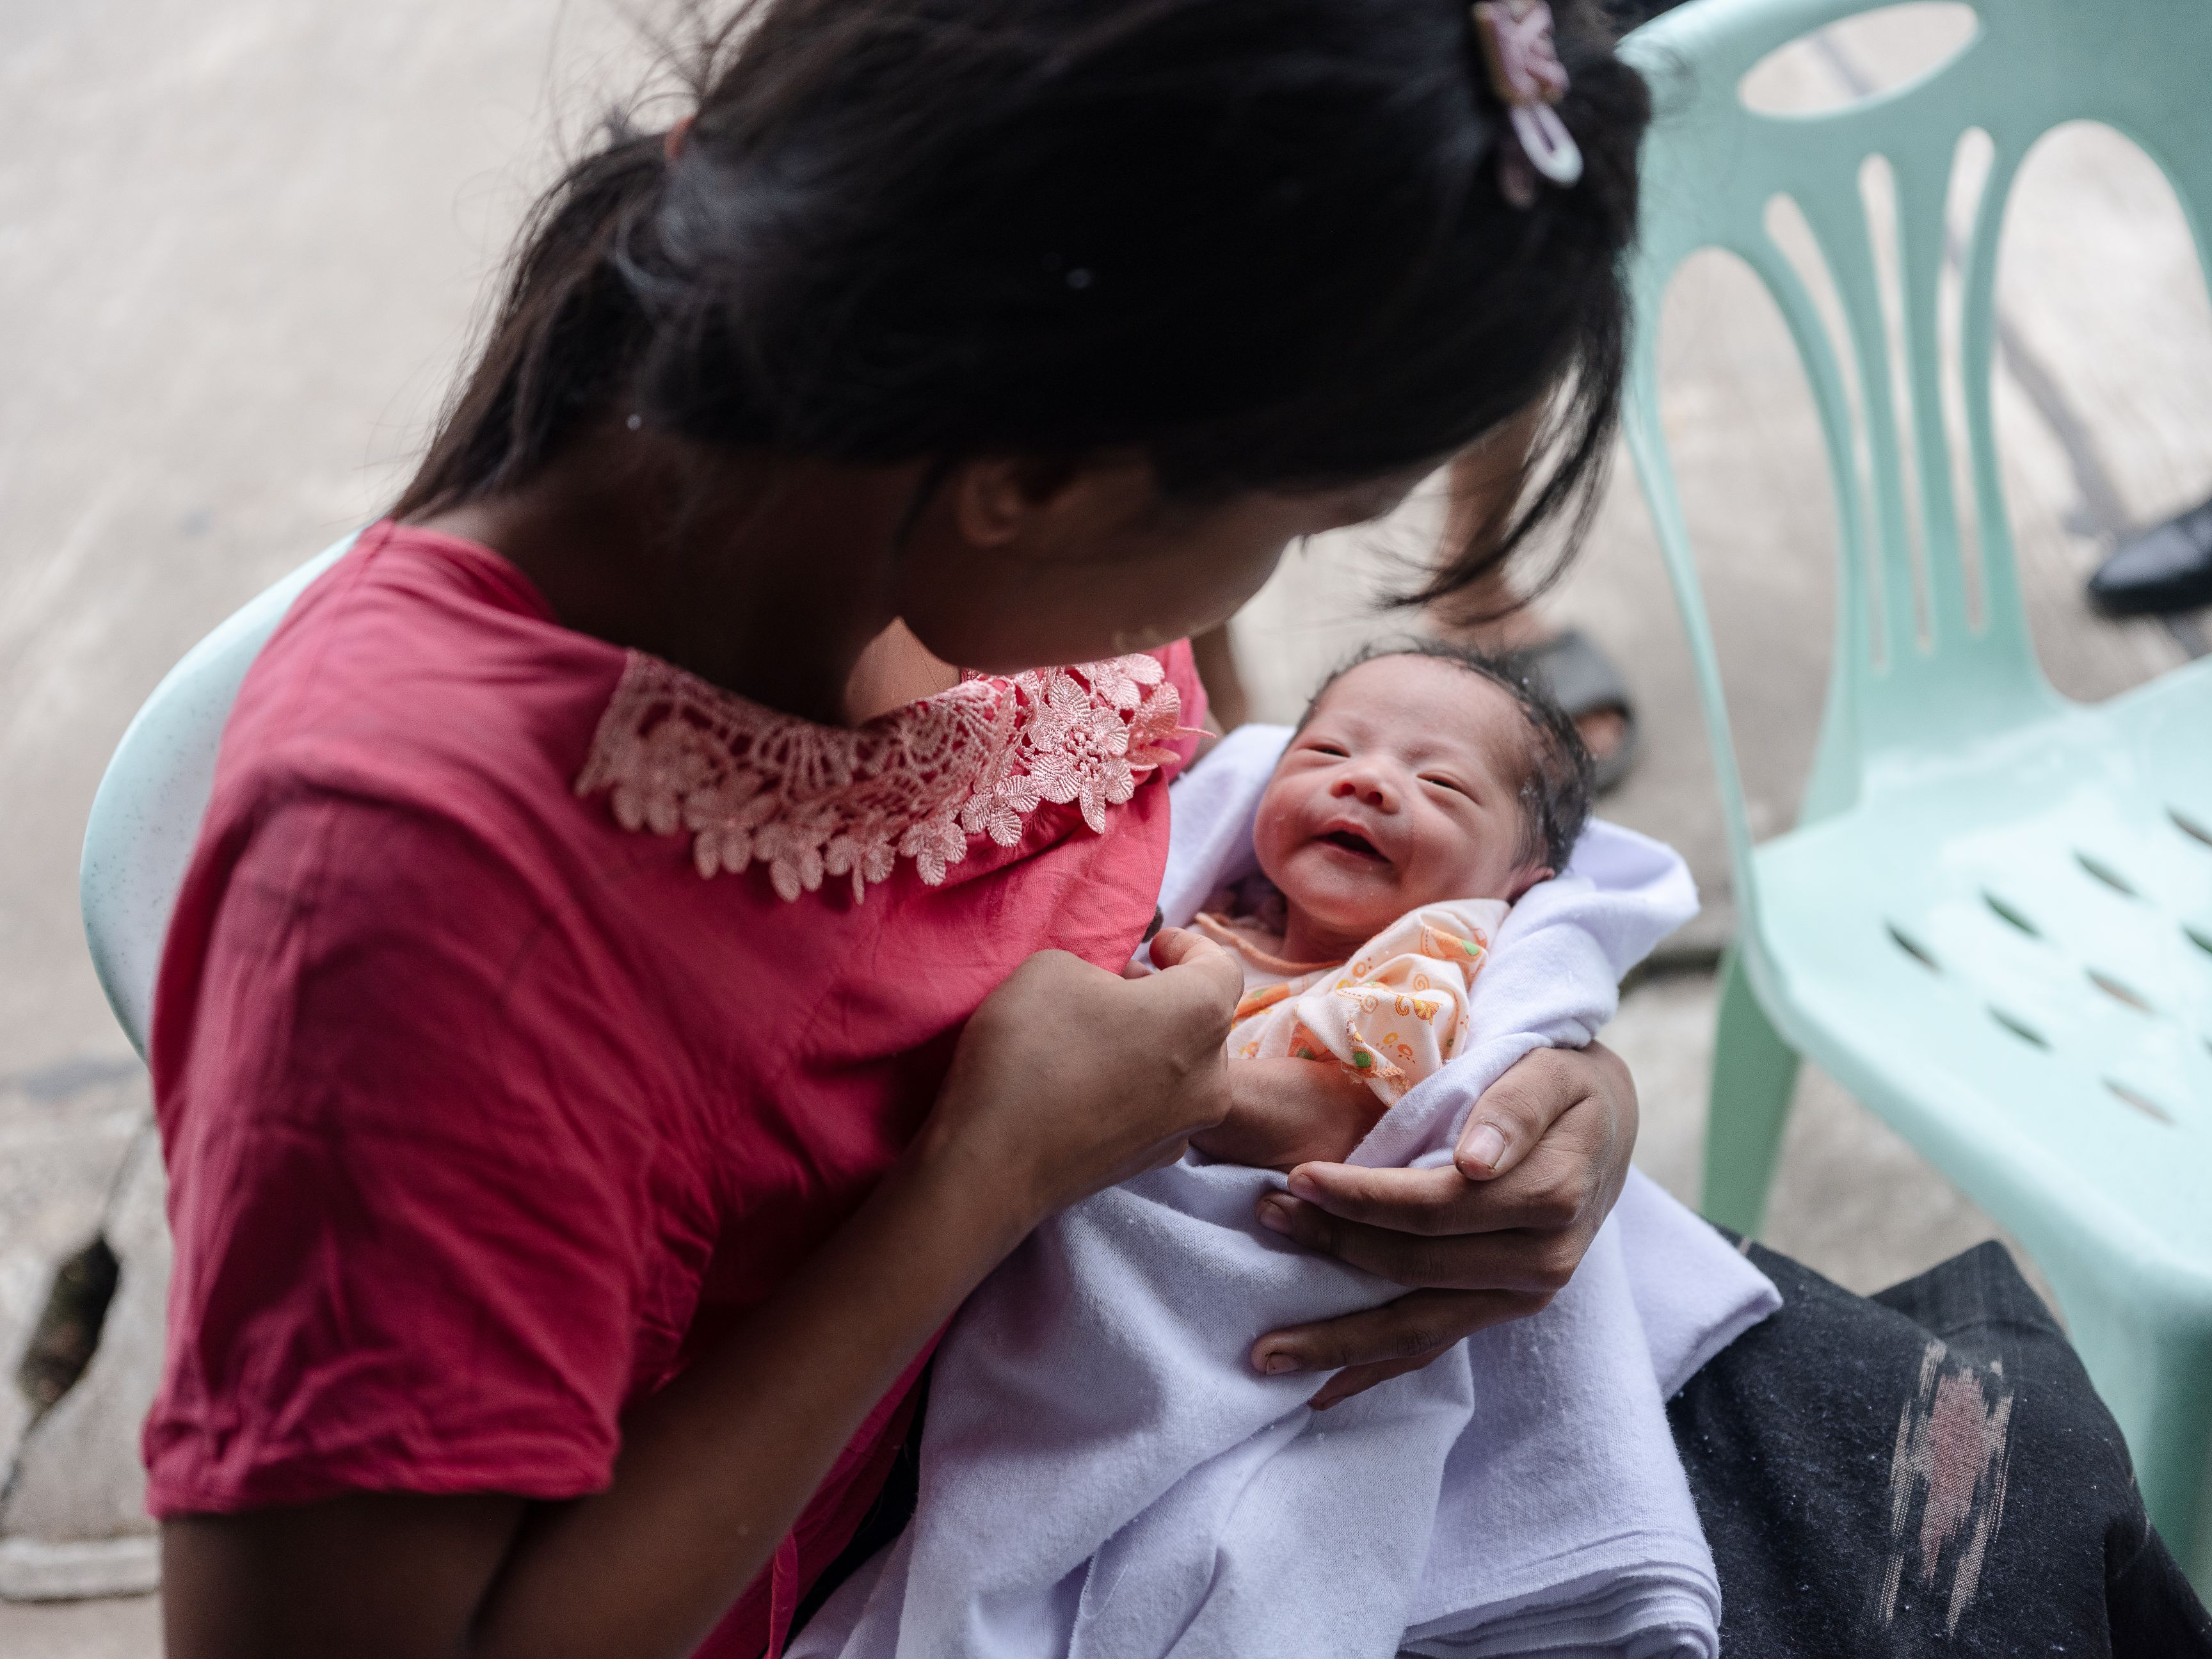
Tekst + afbeelding (M)
Vanuit mobiele posten biedt
de kliniek
hulp bij bevallingen, medische noodhulp, fysiotherapie en gezondheids-
voorlichting.

Slide 6
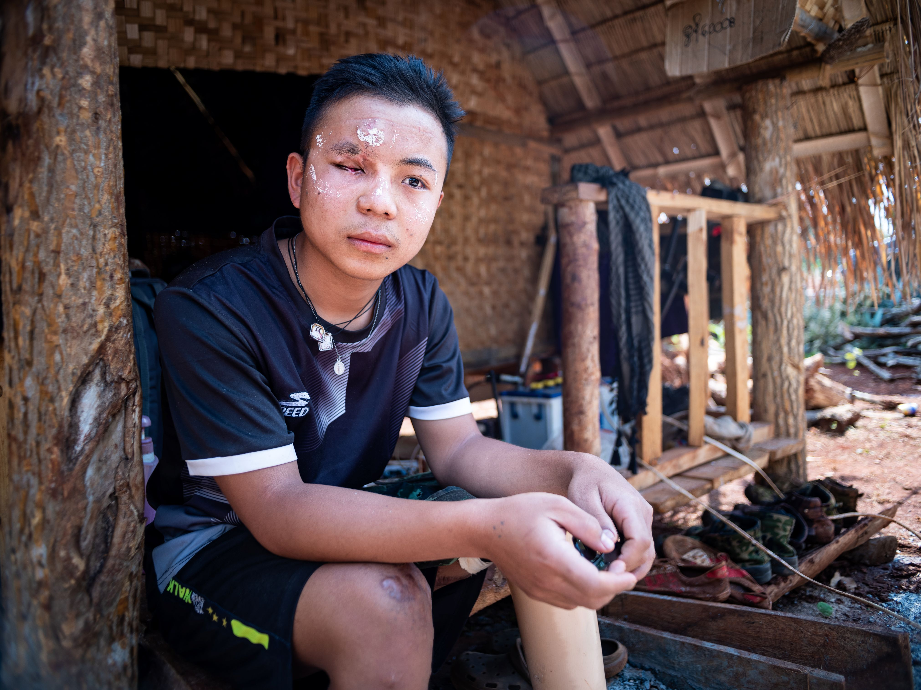
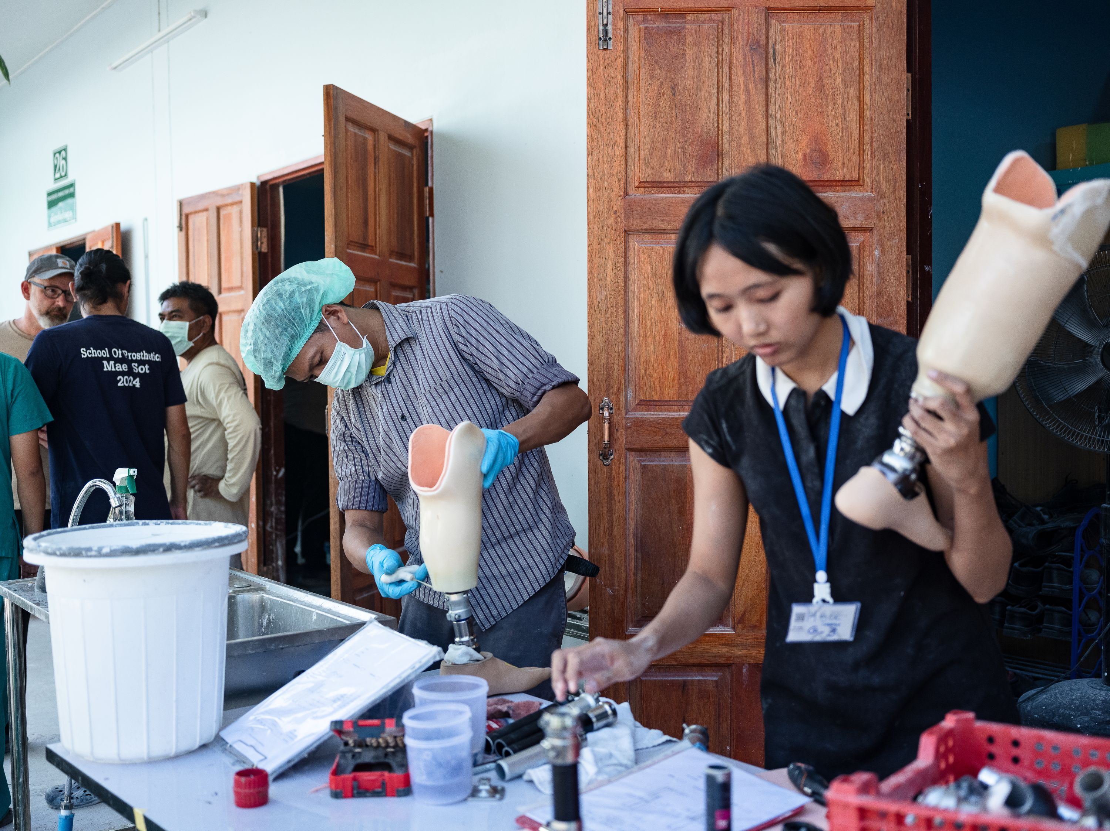
Vincent (19) verloor zijn oog en been toen hij op een landmijn stapte. Hij kreeg een kunstbeen en hoopt op een nieuw oog.
Ieder jaar leren 18 studenten protheses maken voor alle gewonden.

Slide 7
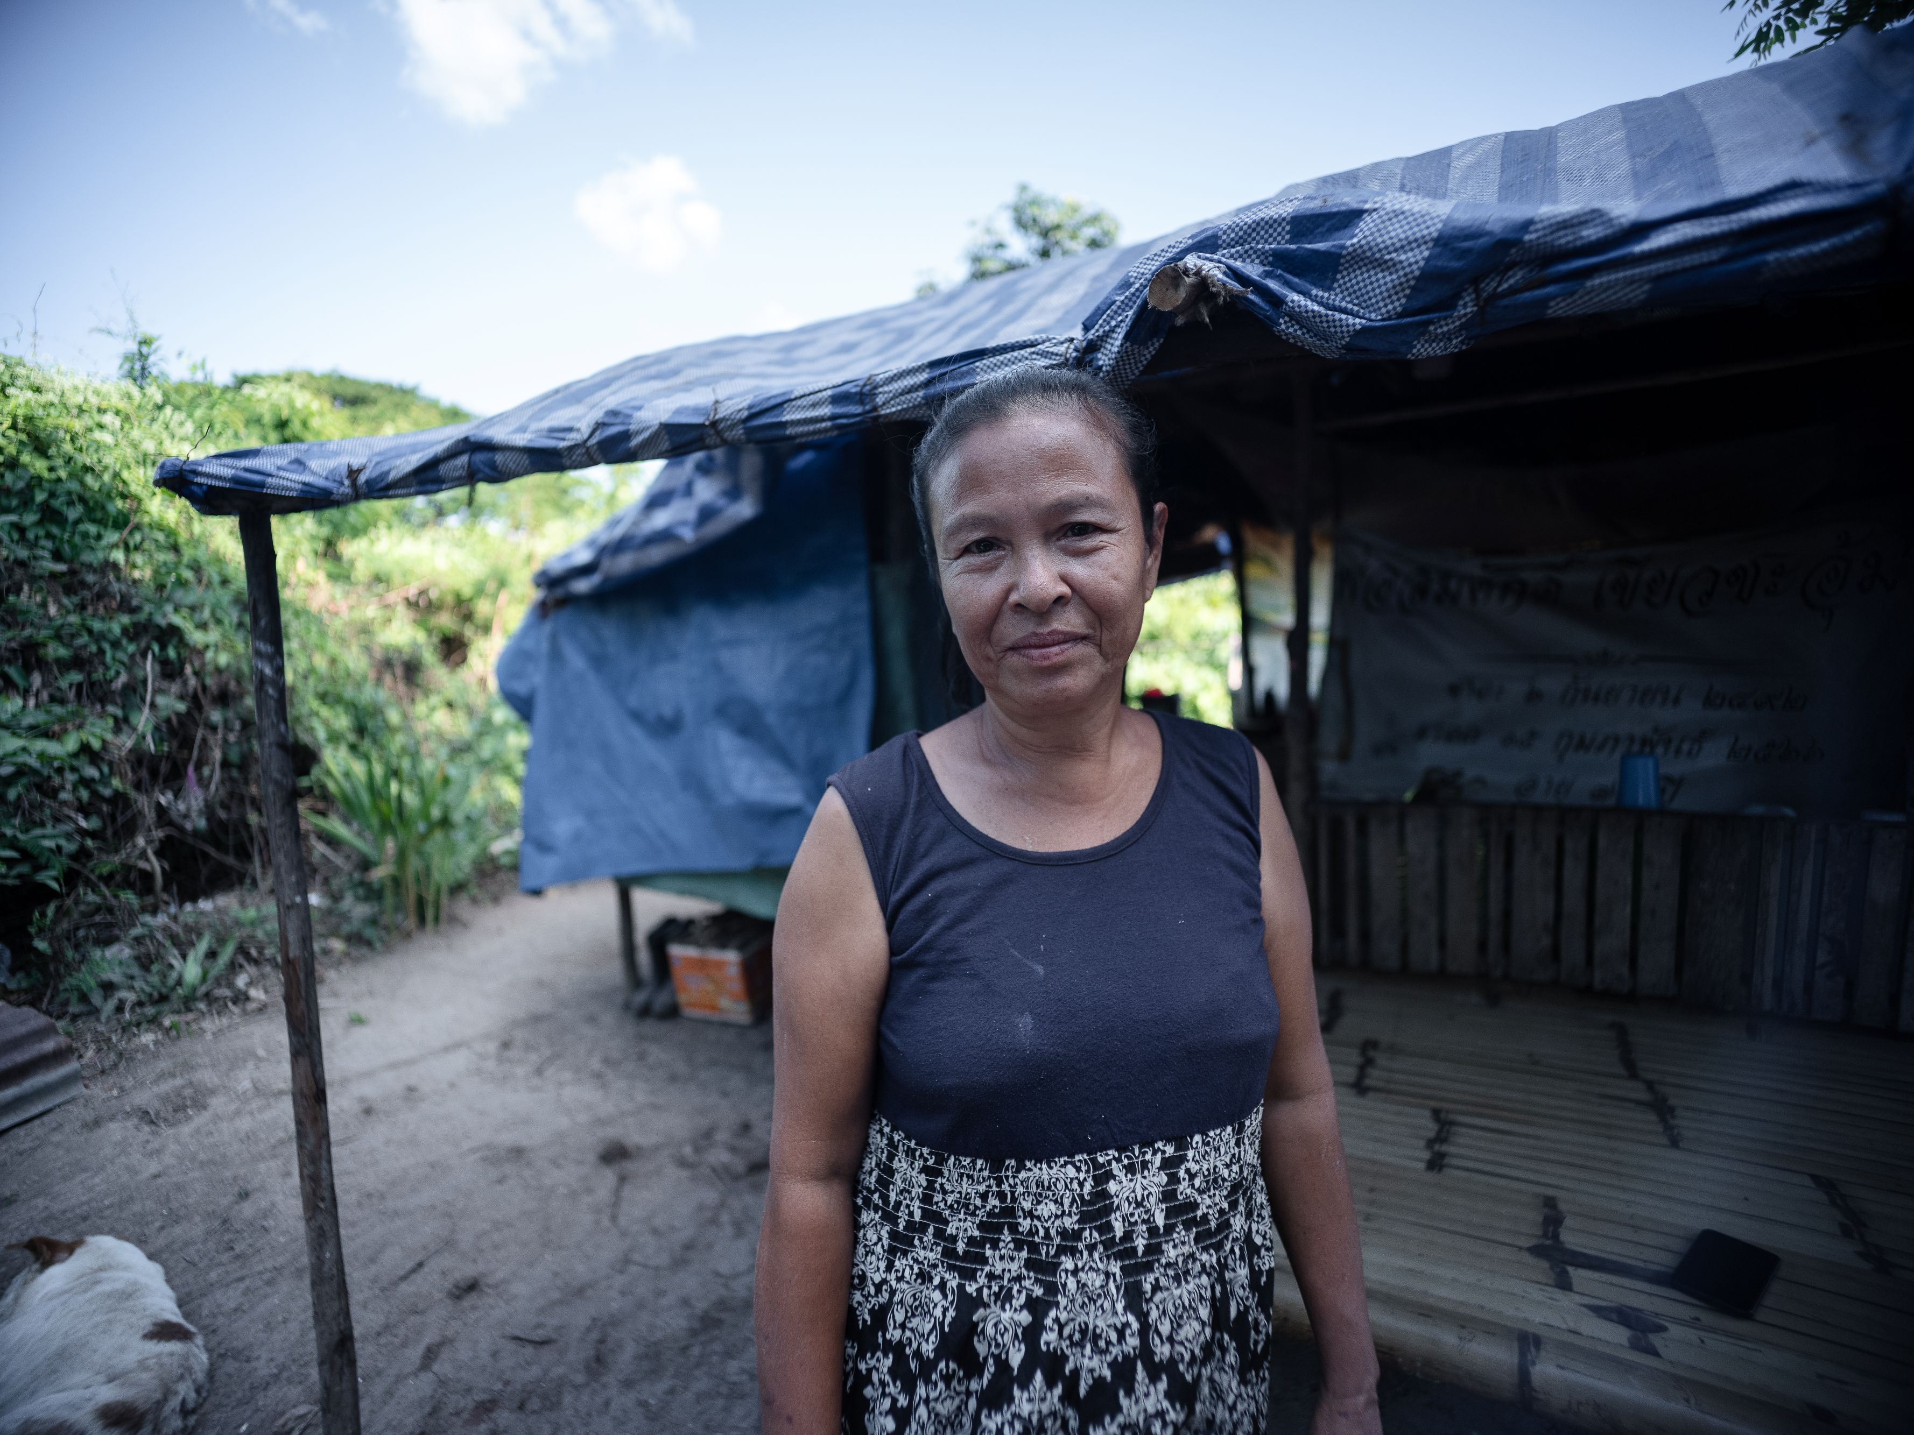
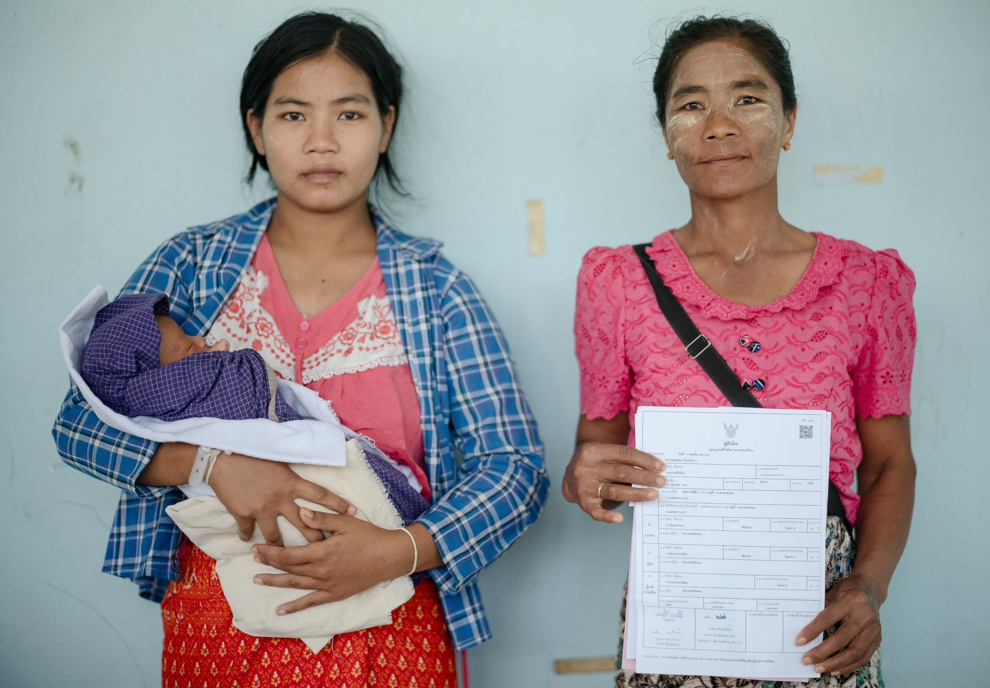
Vluchtelingen uit Myanmar kunnen hun eigen taal spreken in de kliniek. Ze hoeven niet bang te zijn opgepakt te worden.
Ze krijgen ook hulp om hun pas geboren baby te laten registreren.

Slide 8
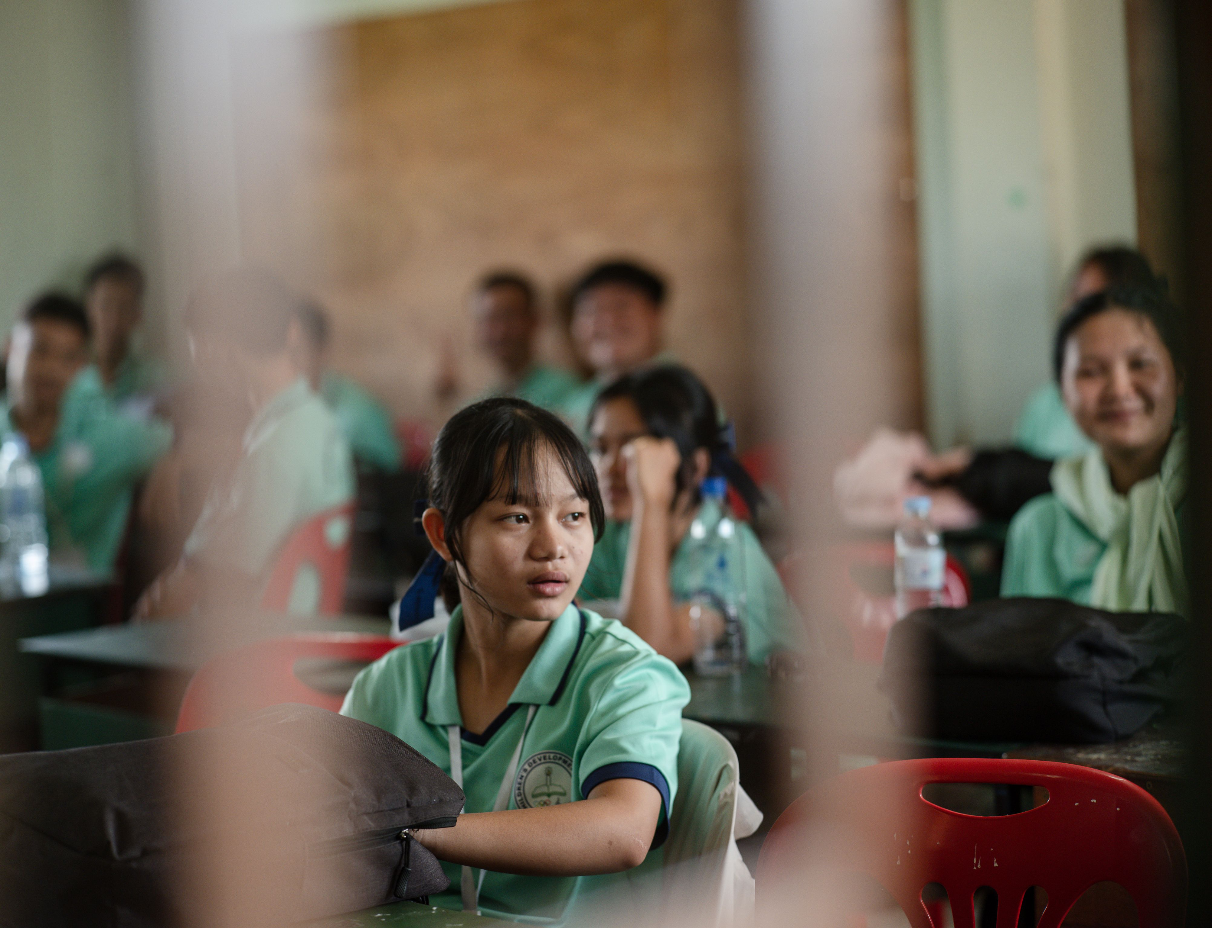
Tekst + afbeelding (M)
Kinderen zonder registratiepapieren krijgen een geboortebewijs. Dat is heel belangrijk, want daarmee krijgen ze recht op gezondheidszorg en onderwijs.

Slide 9
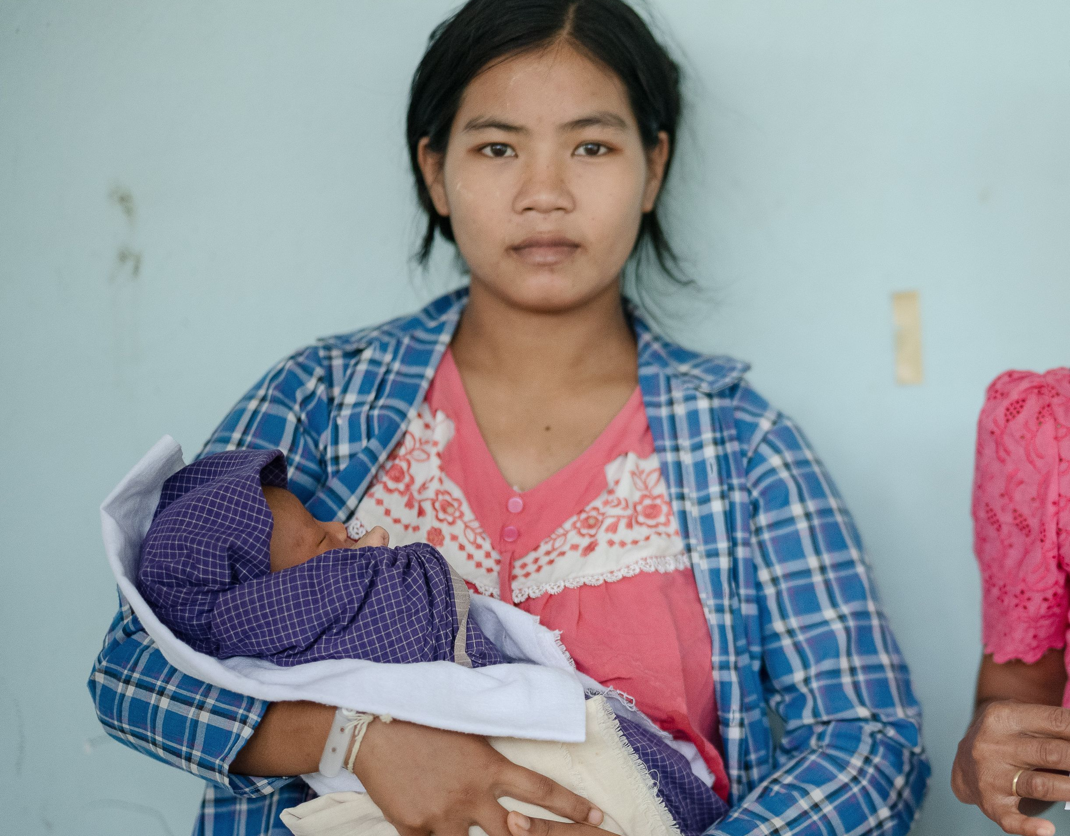
Tekst + afbeelding (M)
Namens de moeder van Wi uit Myanmar: Bedankt voor
je steun aan het programma noodhulp van Kerk in Actie.

